Slide 1
第九章 ARM程序设计
9.1 ARM汇编语言程序设计
    ARM汇编语言程序结构
    ARM汇编语言程序设计
9.2 ARM汇编语言与C/C++的混合编程
    C语言与汇编语言之间的函数调用
    C/C++语言内嵌汇编语言

Slide 2
ARM程序设计
ARM程序设计：汇编程序和C语言程序混合编程
  主要采用C语言，汇编辅助
为什么要使用汇编程序
  程序效率高
  代码紧凑，需要存储空间小
  缺点：编程难度高，调试不方便
需要使用汇编语言的场合
  开发存储空间受限的小系统（8位微处理器）
  系统的初始化和与硬件相关的代码（BSP）
  对算法效率要求很高或时间要求苛刻的场合（DSP）

Slide 3
汇编语言中常用的符号
在汇编语言程序设计中，经常使用各种符号代替
地址、变量和常量等，以增加程序的可读性。
符号的命名须遵循以下的约定：
  符号区分大小写，同名的大小写字母符号会被编译器认
  为是两个不同的符号；
  局部标号可以以数字开头，其他标号均不得以数字开头；
  符号在其作用范围内必须唯一；
  符号名不能与指令、伪指令及系统的保留字相同。

Slide 4
ARM汇编语言程序结构
ARM(Thumb)汇编语言程序中，以程序段（代码段和数据段）为单位组织代码。
一个汇编程序至少应该有一个代码段。当程序较长时，可以分割为多个代码段和数据段，多个段在程序编译连接时最终形成一个可执行的映象文件。
可执行映象文件通常由以下几部分构成：
1）一个或多个代码段，代码段的属性默认为READONLY。
2）零个或多个包含初始化数据的数据段，数据段的属性默认为：
READWRITE。
3）零个或多个不包含初始化数据的数据段，数据段的属性为默认为
READWRITE。
Notes:
Load ADdRess
Load ADdRess long

Slide 5
AREA、ENTRY、END伪指令
AREA 段名 属性1，属性2，…… 定义代码段或数据段
1.段名若以数字开头，则该段名需用“|”括起来，如|1_test|。
2.属性字段表示该代码或数据的相关属性，多个属性关键字以逗号分隔：
  CODE：用于定义代码段。
  DATA：用于定义数据段。
  READONLY：指定本段为只读属性，代码段默认为READONLY。
  READWRITE：指定本段为可读写属性，数据段默认为READWRITE。
● ALIGN 表达式：表达式取值为0~31。ELF(可执行连接文件)的段默认按字对齐。
AREA Init, CODE, READONLY ;代码段Init属性为只读
ENTRY ;指定应用程序的入口点
指令序列
END ;通知编译器源程序结束
1）一个汇编源程序(源文件)至少包含一个段，程序太长时可分为多个段并用AREA标示
2）一个汇编源程序(源文件)最多只能有一个 (可以没有)ENTRY标示程序入口；
3）一个完整的汇编源程序中至少应有一个用ENTRY标示的入口，如有多个则程序的
真正入口点由连接器指定；
4）一个汇编源程序用END标示源文件结束。
Notes:
Load ADdRess
Load ADdRess long

Slide 6
ARM(Thumb)汇编语句格式
{标号} {指令或伪指令} {; 注释}
1. 助记符可以全部用大写字母或全部用小写字母，
但不允许在一条指令中大小写字母混用。
2. 如果一条语句太长，可将该长语句分为若干行来
书写，在行的末尾用“\”表示下一行与本行为
同一条语句。
3. 指令中可以出现常量、变量及表达式。
Notes:
Load ADdRess
Load ADdRess long

Slide 7
ARM汇编语言程序结构注意事项
1. 表示子程序名称及数据定义的各种标号必须位于第
一列。
2. 指令（包括伪指令）缩进N个字符（N=4-8），不能
位于第一列。
3. ARM汇编程序中除注释外不能出现中文标点符号。
4. 每个源文件的末尾用END指令表示结束。
（课件上由于空间不足，并没有严格遵循此要求）

Slide 8
ARM汇编语言程序结构示例
GET option.s
GET addr.s
……
AREA Init，CODE，READONLY
ENTRY
spr
MUL r1，r0，r0 ……
AREA Data1，DATA，READWRITE
num DCD 10
……
END
引用其它源文件
代码段
定义代码段
指定程序入口
程序主体
数据段

Slide 9
ARM汇编程序设计实例
重点介绍如何用ARM汇编语言实现：
  1. 顺序结构
  2. 分支结构
  3. 循环结构
  4. 子程序调用与返回

Slide 10
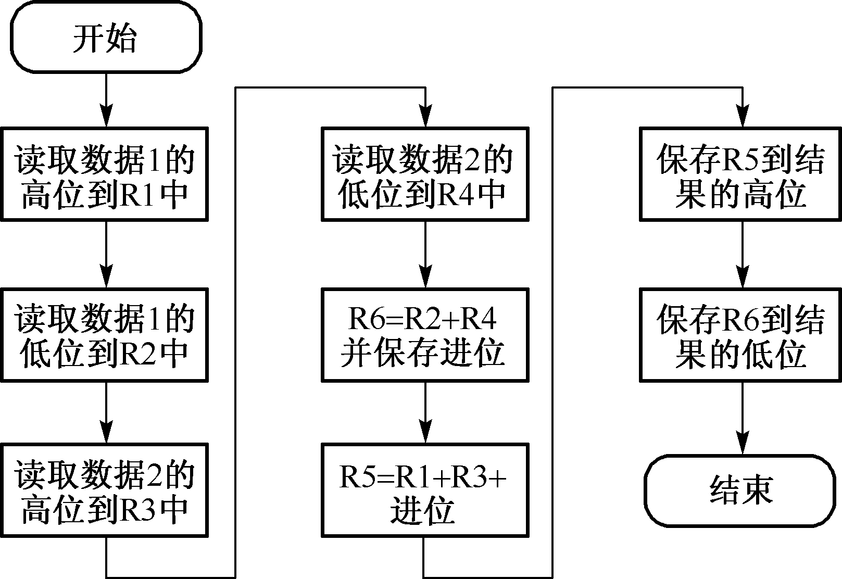
顺序结构 - 两个64位数相加

Slide 11
AREA add64，CODE，READONLY
ENTRY
Start
LDR R0, =data1 ; R0中保存data1的首地址
LDR R1, [R0] ; 寄存器间址方式读数据1的高32位到R1
LDR R2,[R0,#4] ; 寄存器间址方式读数据1的低32位到R2
LDR R0, =data2 ; R0中保存data2的首地址
LDR R3, [R0] ; 寄存器间址方式读数据2的高32位到R3
LDR R4,[R0,#4] ; 寄存器间址方式读数据1的低32位到R4
ADDS R6,R2,R4 ; 低32位相加，并影响标志位，保存进位
ADC R5,R1,R3 ; 高32位相加，并使用标志位C
LDR R0,=result ; R0中保存result的首地址
STR R5,[R0] ; 保存结果的高位
STR R6,[R0，#4] ; 保存结果的低位
data1 DCD 0x11223344,0xFFDDCCBB
data2 DCD 0x11223344,0xFFDDCCBB
result DCD 0,0
END

Slide 12
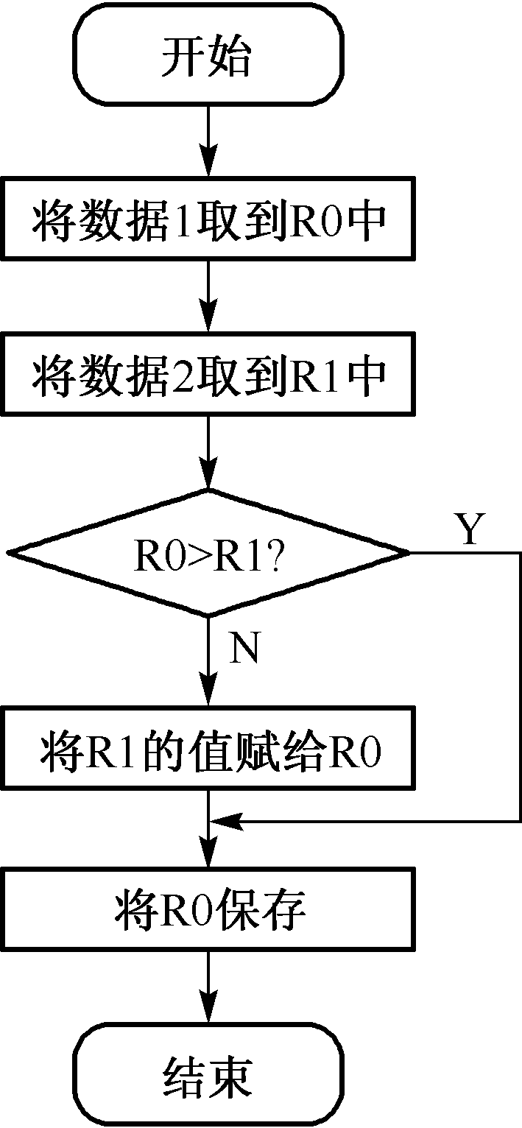
分支结构 -“if … else …”结构

Slide 13
AREA Max，CODE，READONLY
ENTRY
Start LDR R2, =data1 ;取地址
LDR R0,[R2] ;R0中保存data1
LDR R3, =data2 ;取地址
LDR R1,[R3] ;R1中保存data2
CMP R0, R1 ; 比较R1和R0的大小 BHI save ; R0>R1跳转到save处
MOV R0,R1 ; 将R1的值赋给R0
Save LDR R2, =result
STR R0, [R2] ; 将结果保存到result
data1 DCD 0x100
data2 DCD 0x200
result DCD 0
END

Slide 14
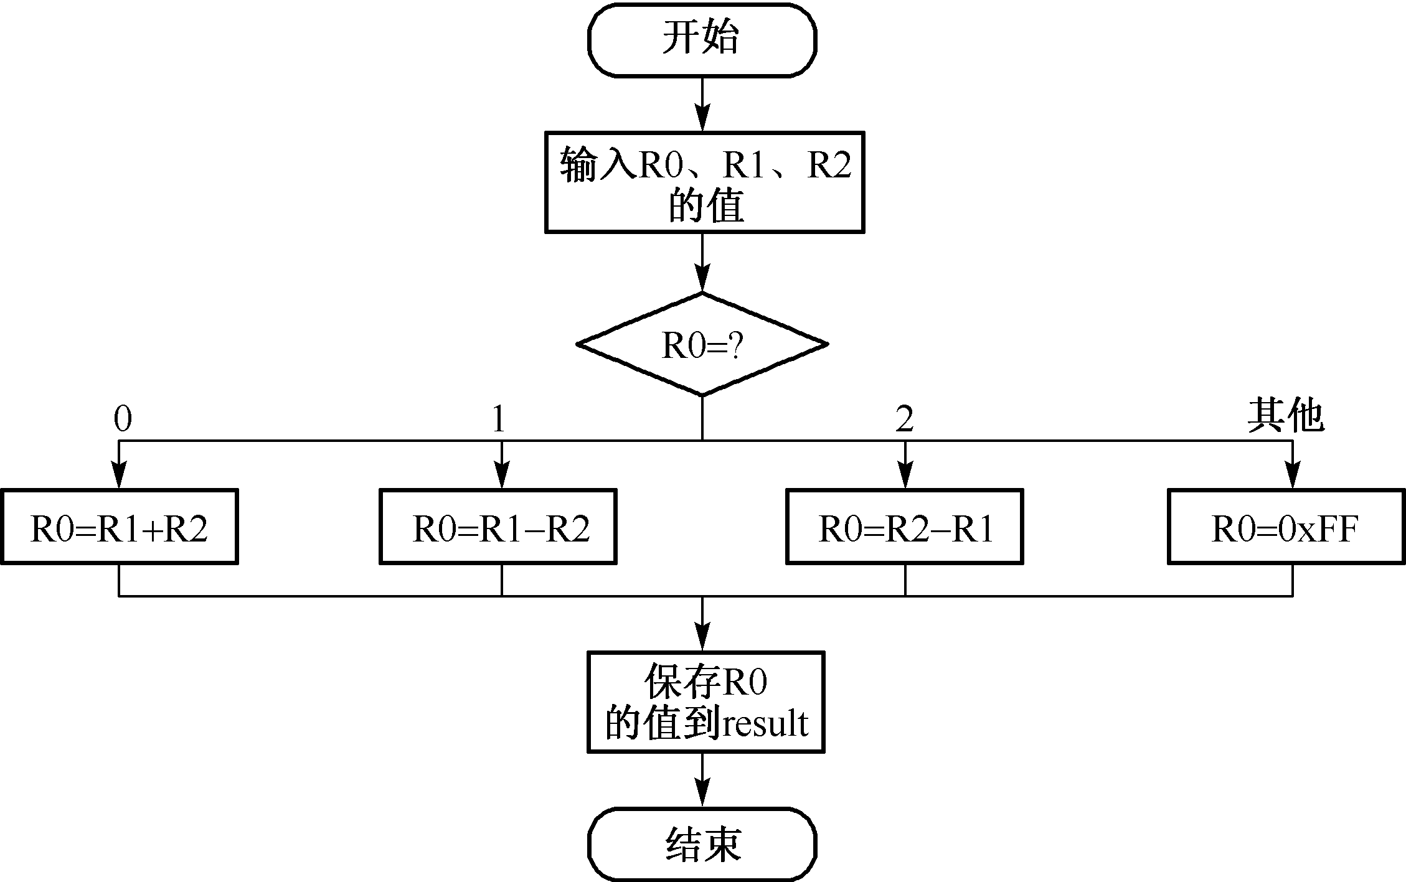
分支结构 -“switch”结构

Slide 15
AREA Jump, CODE, READONLY
num EQU 2 ; 定义跳转表大小
ENTRY
start
MOV r0, #1 ; 设置3个参数
MOV r1, #3
MOV r2, #2
arithfu ; 运算
CMP r0, #num ; 判断R0中的参数是否越界
integer
BHI Outofrange ; 参数超出跳转表范围直接赋值R0=0xFF
ADR r3, JumpTable ; 读跳转表首地址
LDR pc, [r3,r0,LSL#2] ; 查跳转表，确定跳转地址
JumpTable
DCD DoAdd
DCD DoSub1
DCD DoSub2
DoAdd ……
DoSub1 ……
DoSub2 ……
Outofrange ……
Save ……
END
跳转表
跳转后执行

Slide 16
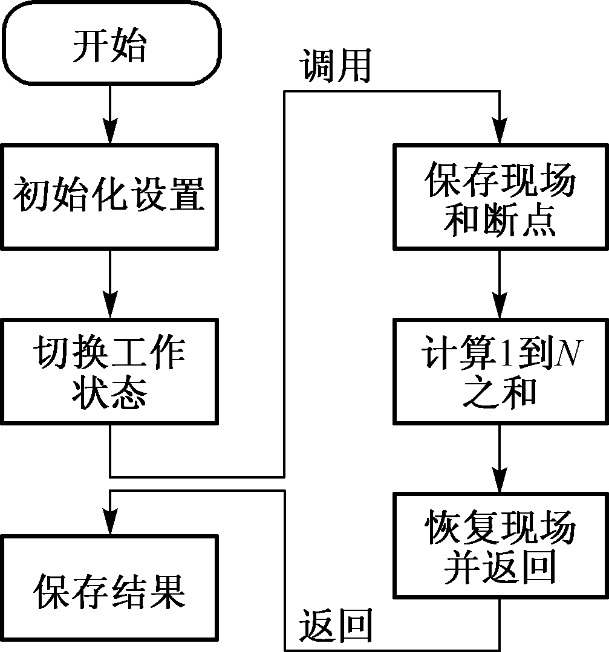
子程序调用与返回

Slide 17
N EQU 100 ; 定义N的值100
AREA Examples,CODE,READONLY ; 声明代码段Examples3
ENTRY ; 标识程序入口
CODE32
ARM_CODE
LDR SP,=0X30003F00 ; 设置堆栈指针
ADR R0,THUMB_CODE+1 ;
BX R0 ; 跳转并切换处理器状态
LTORG ; 声明文字池
CODE16
THUMB_CODE
LDR R0,=N ; 设置子程序SUM_N的入口参数
BL SUM_N ; 调用子程序SUM_N
B THUMB_CODE
SUM_N
PUSH {R1-R7,LR} ; 寄存器入栈保护
MOVS R2,R0 ; 将N的值复制到R2,并影响相应条件标志
……
SUN_L1
ADD R0,R1
……
BHS SUM_END
……
B SUN_L1
SUM_ERR
MOV R0,#0
SUM_END
MOV R8,R0 ; 将结果保存在R8中
POP {R1-R7,PC} ; 寄存器出栈，返回
END
初始化设置
切换工作状态
调用子程序
保存现场和断点
计算1到N之和
恢复现场和断点

Slide 18
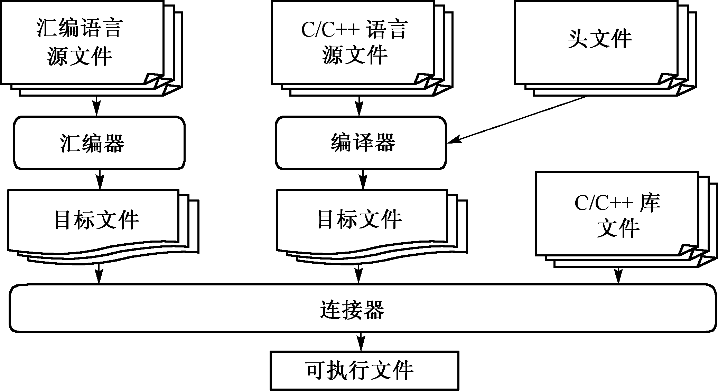
ARM汇编语言与C/C++的混合编程
在嵌入式软件开发过程中，通常会使用包括ARM汇编语言和C/C++语言在内的多种语言。一般情况下，一个ARM工程(project)应该由多个文件组成，其中包括：
  1）扩展名为.s的汇编语言源文件
  2）扩展名为.c的C语言源文件
  3）扩展名为.cpp的C++源文件
  4）以及扩展名为.h的头文件等

Slide 19
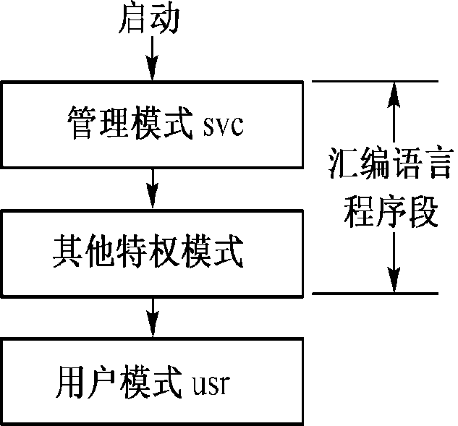
ARM汇编语言与C/C++的混合编程
1．初始化程序部分
硬件系统的初始化，包括设定CPU工作状态，
中断使能，主频设定，以及RAM的控制参数设置
及初始化等，通常都使用汇编代码。
2．初始化部分与主应用程序部分的衔接
当所有的系统初始化工作完成之后，就需要把程序流程转入到应用程序。
最简单的方法是在汇编语言程序末尾使用跳转指令B或BL直接从启动代码转
移到C/C++程序入口。
3.主应用程序的混合编程方式
1）汇编程序和C/C++程序之间的相互调用（ATPCS）
2）在C/C++代码中嵌入汇编指令
Notes:
Load ADdRess
Load ADdRess long

Slide 20
基于ARM/Thumb指令集过程调用的规则ATPCS
PCS用于保证使用不同编程语言的子程序可以分开编写、编译，并成功连接，所以它实际上定义了一套有关过程（函数）调用者与被调用者之间的协议。
ARM基本的ATPCS规定了：寄存器使用、数据栈使用以及参数传递这三方面的基本规则。
在基于ARM的混合编程技术中，C语言子程序只需开发者指定ATPCS类型，而汇编子程序则需完全依靠开发者来保证。
Notes:
Load ADdRess
Load ADdRess long

Slide 21
基本ATPCS (1)：寄存器使用规则
1.寄存器R0-R3用做子程序参数传递。被调用的子程序在返回前
无需恢复其内容。
2.寄存器R4-R11用做子程序内的局部变量保存。如有使用则应
进行保护和恢复。（Thumb程序通常只能使用R4-R7）
3.寄存器R12（IP）用作临时（scratch）指针。
4.寄存器R13用作数据栈指针SP ，不能用于其他用途。SP在子
程序进入和退出时的值必须相等。
5. 寄存器R14用作连接寄存器LR。如果子程序中保存了返回地
址，则R14可用于其他用途。
6. 寄存器R15是程序计数器PC，不能用于其他用途。
Notes:
Load ADdRess
Load ADdRess long

Slide 22
基本ATPCS (2)：数据栈使用规则
ARM的数据栈可为FD、ED、FA或EA ，但ATPCS规定数据栈为FD类型，且8字节对齐的。
1）数据栈指针(stack pointer)指向最后入栈的数据单元地址。
2）数据栈基址(stack base)指向数据栈的最高地址。
3）数据栈界限(stack limit)指向数据栈的最低地址。
4）已占用的数据栈(used stack)指栈基址和SP之间的区域，
其中包括栈指针对应的内存单元。
5）数据栈中的数据帧(stack frame)指栈中为子程序分配的用
来保存寄存器和局部变量的区域。
Notes:
Load ADdRess
Load ADdRess long

Slide 23
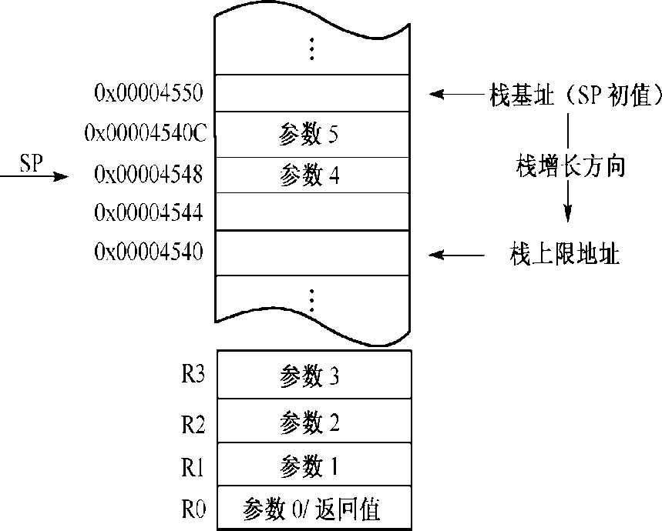
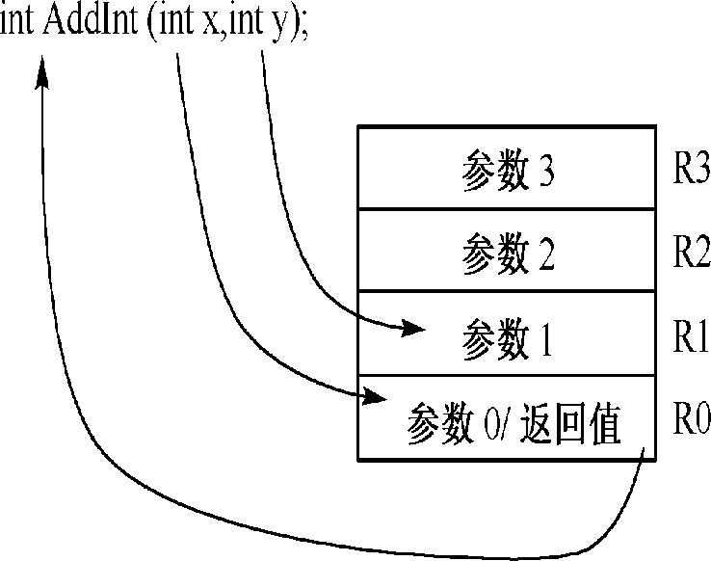
基本ATPCS(3)：参数传递规则
1、子程序入口参数传递规则
1）参数不超过4个时使用寄存器R0-R3，依次将各字数据传送到寄存器；
2）参数超过4个时将剩余的字数据传送到数据栈，入栈的顺序与参数顺序相
反，即最后一个参数先入栈。
2、子程序结果返回规则
1）当结果为一个32位的整数时通过寄存器R0返回子程序结果；
2）当结果为一个64位的整数时通过R0和R1返回子程序结果，以此类推；
3）当对于位数更多的子程序结果，需要通过调用内存来传递。
Notes:
Load ADdRess
Load ADdRess long

Slide 24
C程序调用汇编函数
1.汇编程序的设置要遵循ATPCS 规则，保证程序调用时参
数、寄存器和堆栈的正确使用。
2.在汇编程序中使用EXPORT 伪指令声明本子程序，使其
它程序可以调用此子程序。
3.在C 语言程序中使用extern关键字声明要调用的汇编子
程序为外部函数。
汇编程序调用C函数
1.汇编程序的设置要遵循ATPCS 规则,保证程序调用时参
数、寄存器和堆栈的正确使用。
2.在汇编程序中使用IMPORT 伪指令声明将要调用的C 程
序函数。
3.在正确设置入口参数后使用BL调用C程序函数。
Notes:
Load ADdRess
Load ADdRess long

Slide 25
EXPORT(或GLOBAL) 标号
IMPORT(或EXTERN) 标号
EXPORT用于声明一个全局标号，该标号可在其他文件中引用。
IMPORT用于通知编译器当前源文件要引用的标号在其他源文件中定义。
标号在程序中区分大小写。
AREA Init1, CODE, READONLY
EXPORT S1 ; 源文件1声明一个可全局引用的标号S1
……
END
AREA Init2, CODE, READONLY
IMPORT S1 ; 源文件2需要引用在别处定义的标号S1
……
END
Notes:
Load ADdRess
Load ADdRess long

Slide 26
extern void strcopy(char *d,const char *s)
//参数由左向右依次传递给R0~R3：d为目标指针(R0)；s为源指针(R1)
int main(void)
{
const char *src = “soure";
char dest [10]；
……
strcopy(dest,src); //调用汇编函数strcopy
……
}
数据块复制
AREA SCopy, CODE, READONLY
EXPORT strcopy ; 声明strcopy为导出符号
strcopy
LDRB R2, [R1], #1 ; R1中的值为源数据块的首地址
STRB R2, [R0], #1 ; R0中的值为目标数据块的首地址
CMP R2, #0
BNE strcopy ; 未复制完，循环继续复制
MOV PC, LR ; 复制完毕，返回
END
26年11月7日
<number>/52
Notes:
Load ADdRess
Load ADdRess long

Slide 27
在汇编函数f中调用C函数g( )，以实现下面的功能：
int f(int i){ return - g(i, 2*i, 3*i, 4*i, 5*i)}
AREA f, CODE, READONLY
IMPORT g ; 声明g为外部引用符号
STR LR, [SP, #-4] ! ; 将断点存入堆栈
ADD R1, R0, R0 ; (R1)=i*2
ADD R2, R1, R0 ; (R2)=i*3
ADD R3, R1, R2 ; (R3)=i*5
STR R3,[SP, #-4] ! ; 将(R3)即第5个参数i*5存入堆栈
ADD R3, R1, R1 ; (R3)=i*4
BL g ; 调用C函数g()，返回值在R0中
ADD SP, SP, #4 ; 调整数据栈指针，准备返回
LDR PC, [SP], #4 ; 恢复断点
END
int g (int a, int b, int c, int d, int e)
{
return a + b + c + d + e
}
Notes:
Load ADdRess
Load ADdRess long

Slide 28
C程序中嵌入汇编代码
ARM体系结构支持C、C++以及汇编语言的混合使用，内嵌汇编器还允许在C程序中嵌入汇编代码，以提高程序的效率。
在ARM C语言程序中使用关键词_asm来标识一段汇编指令程序，其格式如下：
_asm
{
instruction [; instruction]
……
[instruction]
}
1）如果一行有多个汇编指令，则指令之间用分号隔开；
2）如果一条指令占多行，则要使用续行符号(\)；
3）在汇编指令段中可以使用C语言的注释语句。
Notes:
Load ADdRess
Load ADdRess long

Slide 29
内嵌汇编中使用物理寄存器的注意事项（1）
一般不直接指定物理寄存器存放数据，而应该使用C变量，让编译器自动分配寄存器。
int cvar；
_ _ asm /*正确
{
MOV cvar, x, x
ADD y, cvar, x/y
}
_asm /*错误
{
MOV R0, x
ADD y, R0, x/y
}
C编译器计算x/y值时会破坏R2，R3，R12和LR的值；更新N，Z，C和V条件标志位；并在R0中返回商，R1中返回余数。因此左边代码段中R0存放的数据在执行ADD指令前已被修改。
建议：也不要使用复杂的C表达式。因为编译器在计算汇编代码中的C表达式时，可能会使用物理寄存器（如R0~R3、 R12、SP、LR ) ，并修改CPSR中的标志位。如果编译器无法分配使用合适的寄存器，将会报告寄存器冲突错误。
Notes:
Load ADdRess
Load ADdRess long

Slide 30
内嵌汇编中使用物理寄存器的注意事项（2）
不要使用物理寄存器代替变量。尽管有时寄存器明显对应某个变量，但也不能直接使用寄存器代替变量。
int example1(int x) /*错误
{
_asm
{
ADD R0, R0, #1
}
return x;
}
int example1(int x) /*正确
{
_asm
{
ADD x, x, #1
}
return x;
}
进入子程序example1后，参数x的值的确保存在寄存器R0中，但编译器认为内嵌汇编发生了寄存器冲突，可能使用其他寄存器存放x。因此左边代码段并不能完成对x的加1操作。
Notes:
Load ADdRess
Load ADdRess long

Slide 31
内嵌汇编语言中其他的注意事项
1.内嵌汇编指令可以使用C表达式，编译器会计算表达式的值并为其
分配寄存器。但其值被视为无符号数；若为带符号数则用户需要自
己处理与符号有关的操作；
2.若内嵌汇编指令中的C表达式包含有逗号，则该表达式应该包含在
括号中； 如： _asm{ADD x, y, (f(), z)} ; (f(), z)为C表达式
3.内嵌汇编指令中常量前面的“#”可以省略，并使用“0x”代替
“&” 表示十六进制数；
4.不支持内存分配伪指令，可通过定义变量由编译器自动完成分配；
5.不支持BX指令，并且只有B指令可以使用C程序标号，而BL不行；
6.不能向PC赋值，程序跳转只能使用B或BL指令；
7.内嵌的SWI和BL指令除了正常的操作数外，可增加几个可选的寄存
器列表用于参数传送；
Notes:
Load ADdRess
Load ADdRess long

Slide 32
内嵌汇编指令的应用举例：字符串复制
int main(void)
{
const char *a="Hello World!";
char b[20];
_asm
{
MOV R0, a
MOV R1, b
BL my_strcpy, {R0, R1}
}
printf("Original string: %s\n", a);
printf("Copied string: %s\n", b);
return 0;
}
#include <stdio.h>
void my_strcpy(char *src, const char *dst)
{
int ch;
_asm
{
loop:
LDRB ch, [src], #1
STRB ch, [dst], #1
CMP ch, #0
BNE loop
}
}
输入寄存器列表
内嵌的SWI和BL指令除正常的操作数字段外，还可增加三个可选的寄存器列表：
第一个列表中的寄存器用于存放输入参数；
第二个列表中的寄存器用于存放返回结果；
第三个列表中的寄存器用作子程序的工作寄存器，其内容可能被子程序破坏；
/ 32

